Slide 1
La GLOBALIZACIÓN Y EL MAPA POLÍTICO MUNDIAL
MATERIA: GEOGRAFÍA
PROFESORA: LILA ORIHUELA

Slide 2
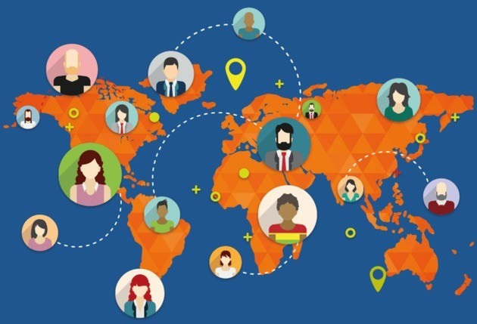
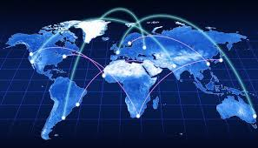
REVISIÓN DE CONTENIDOS
MUNDO GLOBAL
MUNDO POLICÉNTRICO

Slide 3


Slide 4
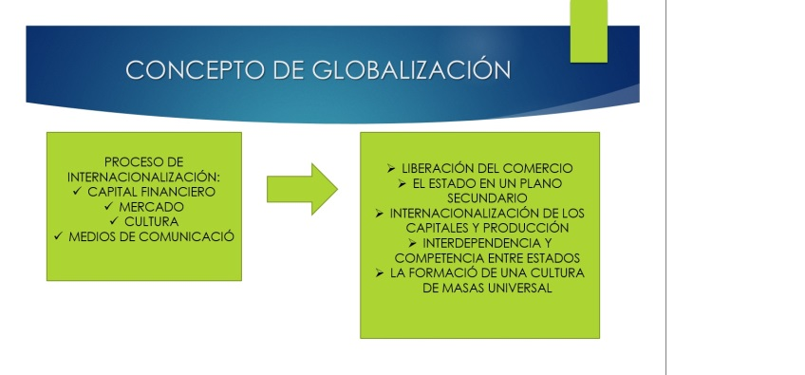
Resumiendo…

Slide 5
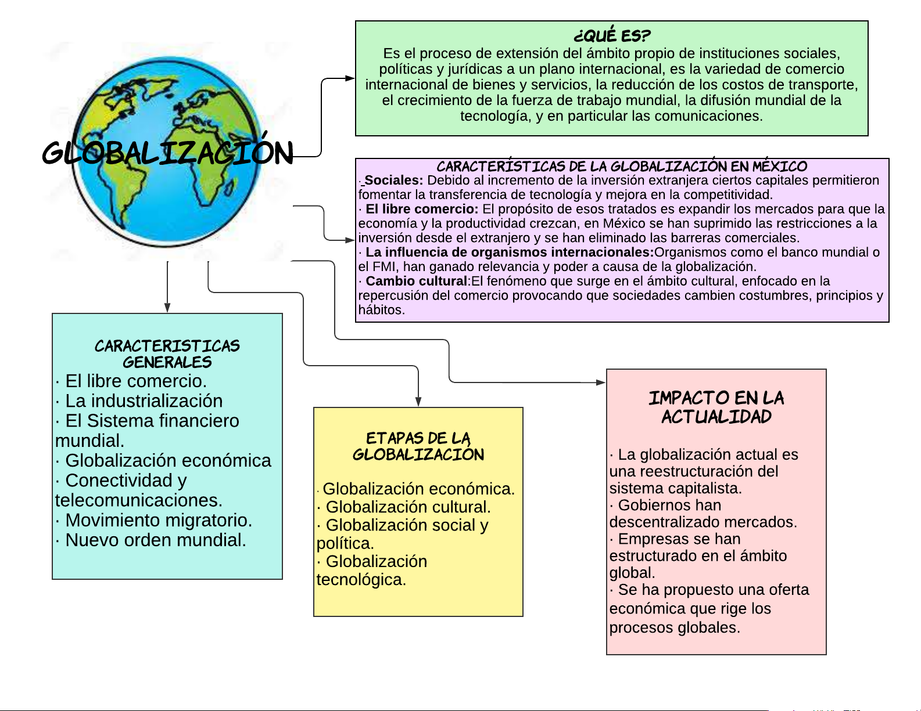

Slide 6
Recuperando conceptos del video… tipos de globalización

Slide 7
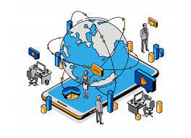

Slide 8
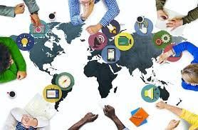

Slide 9
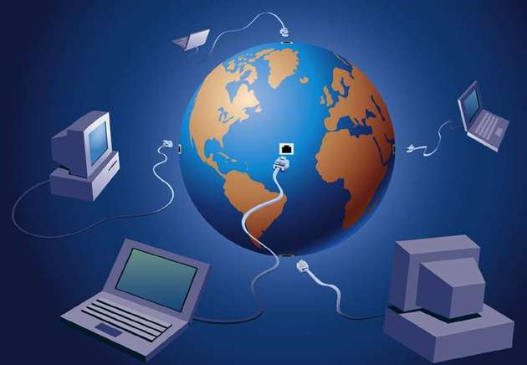
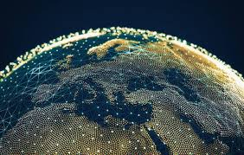
Globalización tecnológica: internet.

Slide 10
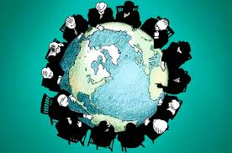
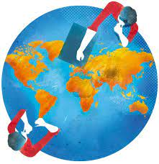
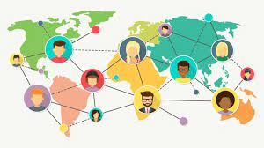
ACTIVIDADes: 1. ¿ QUÉ MUNDO EVOCA MAFALDA EN LA HISTORIETA?¿Cómo lo percibe? 2. CLASIFICAR LAS IMÁGENES:

